Slide 1
3
3
2
1
المراجعة
الدرس 4
الدرس 3
الدرس 2
الدرس 1

Slide 2






أيقونات توجيهية
توجيهات الأستاذ(ة)
تعيين تلميذ للإجابة
المرور بين الصفوف
عرض فيديو
المرور للشريحة الموالية بعد عرض الفيديو
العمل في ثنائيات

Slide 3
برمجة الأسبوع الأول
(ة)خاص بالأستاذ
الدرس 2
الدرس 1
الدرس 1
مُقارَنَةُ وَتَرتيبُ أَعْدادٍ كَسْرِيَةٍ لَها نَفْسُ الْمَقامِ
تَعَرُّفُ الأَعْدادِ الْكَسْرِيَةِ الْمُتَكافِئَةِ
اَلأَعدادُ مِن 0 إِلى 999 (مراجعة المستلزمات)
الدرس 4
الدرس 3
حَلُّ المَسائِل : وَضْعِياتُ الْمُقارَنَةِ
مُقارَنَةُ وَتَرتيبُ أَعْدادٍ كَسْرِيَةٍ لَها نَفْسُ الْبَسْطِ
المراجعة
مُراجَعَةُ دُروسِ الأُسبوعِ الأَوَّلِ

Slide 4
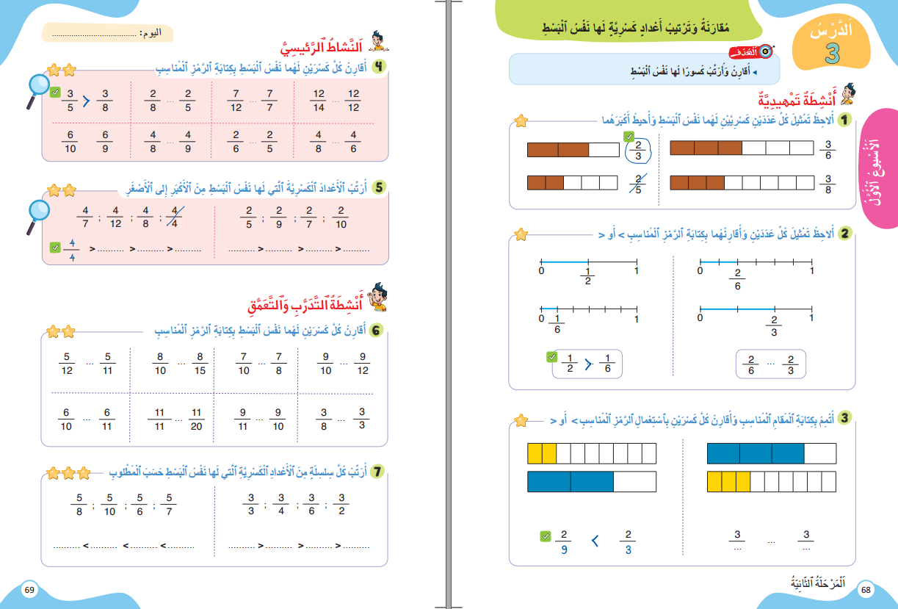
درس اليوم
(ة)خاص بالأستاذ
مُقارَنَةُ وَتَرتيبُ أَعْدادٍ كَسْرِيَةٍ لَها نَفْسُ الْبَسْطِ

Slide 5




(ة)خاص بالأستاذ
مراحل الدرس
افتتاح الدرس:
5
1
نمذجة
7
2
ممارسة الموجهة
30
3
ممارسة المستقلة
15
4
اختتام الدرس
5

Slide 6
(ة)خاص بالأستاذ
عند نهاية الدرس
على الأقل 80% من المتعلمين سيكونون قادرين على:
مُقارَنَةِ وَتَرْتيبِ كُسورٍ لَها نَفْسُ الْبَسْطِ.

Slide 7




مرحباً سنتابع درسا جديدا مع مجد وندى

Slide 8

(ة)خاص بالأستاذ
افتتاح الدرس
1
تصحيح الواجب المنزلي
حساب ذهني

Slide 9
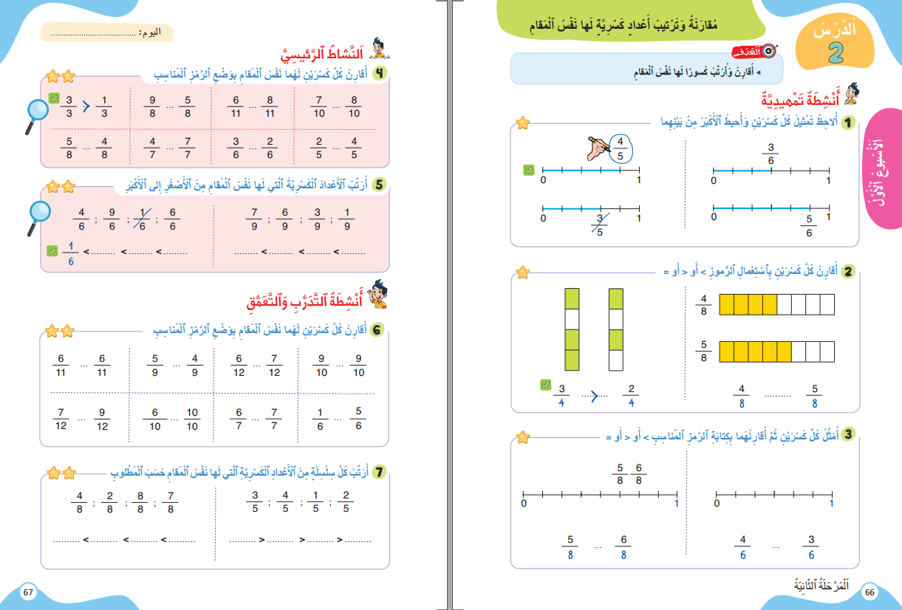
خذوا الكراسة، ص 67 – سنصحح تمارين الواجب المنزلي

Slide 10
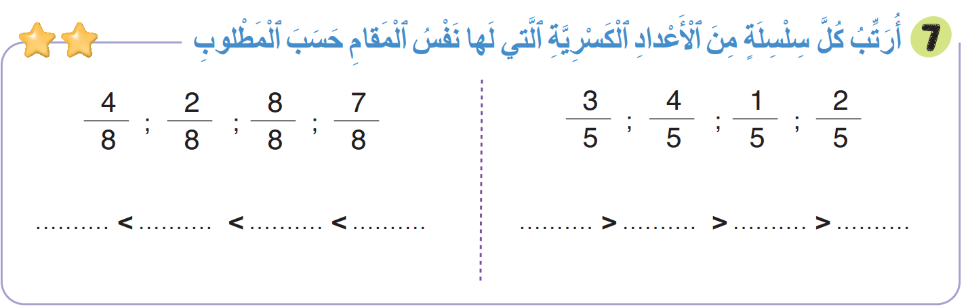
صححوا التمرين 7 بسرعة، لديكم دقيقة واحدة.
2
4
7
8
4
3
2
1
8
8
8
8
5
5
5
5

Slide 11
(ة)خاص بالأستاذ
افتتاح الدرس
1
تصحيح الواجب المنزلي
حساب ذهني

Slide 12

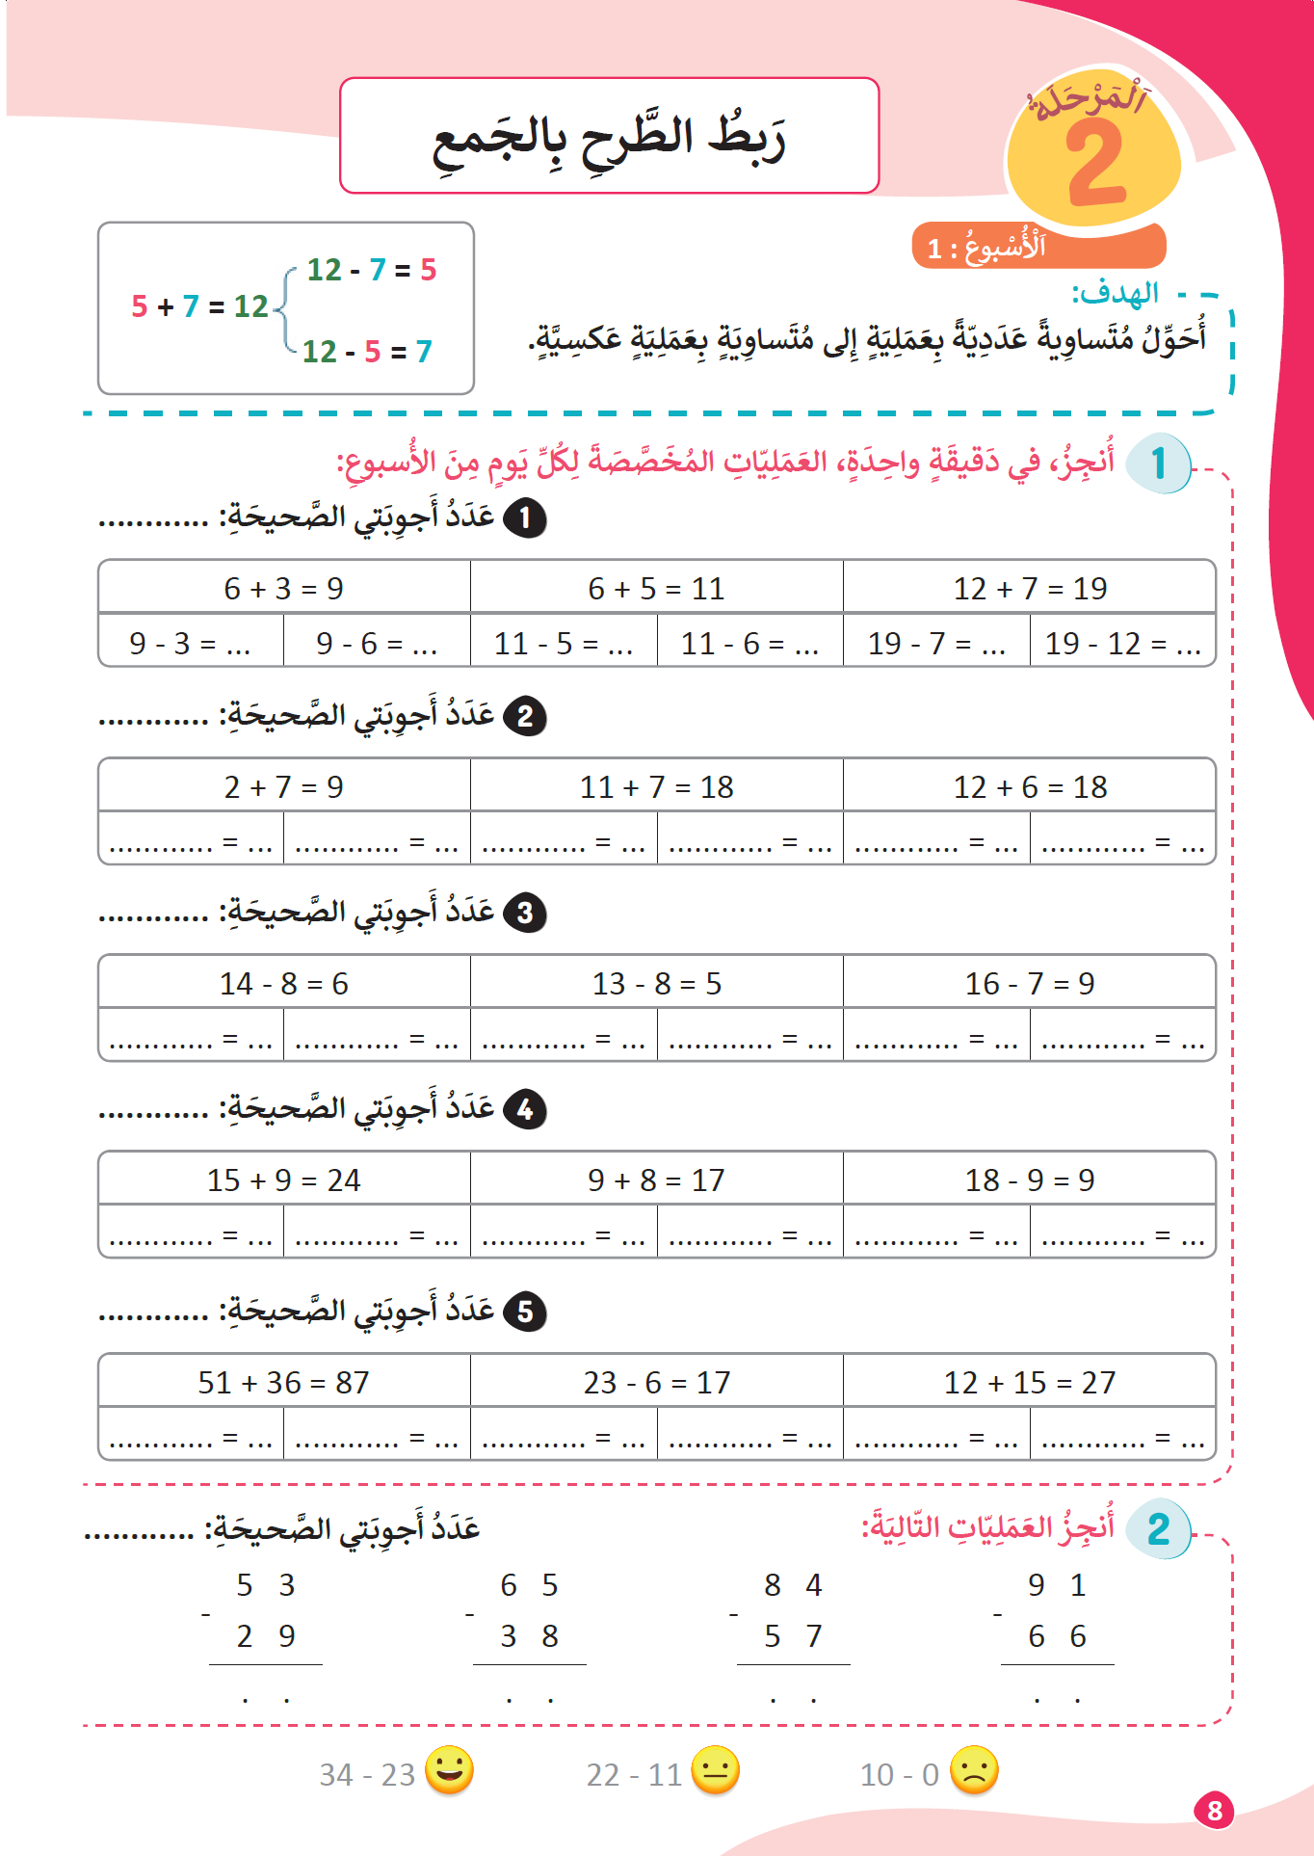

ننتقل إلى نشاط الحساب الذهني. خذوا كراسات الحساب الذهني

Slide 13

لديكم دقيقة واحدة لتحولوا هذه المتساويات إلى الطرح. دوّنوا النتيجة فقط في دفاتركم.
A
5 + 7 =12
مِثالٌ :
12 – 7 = 5
A
اُكْتُبواْ في دَفاتِرِكُمْ:
12 – 5 = 7

Slide 14
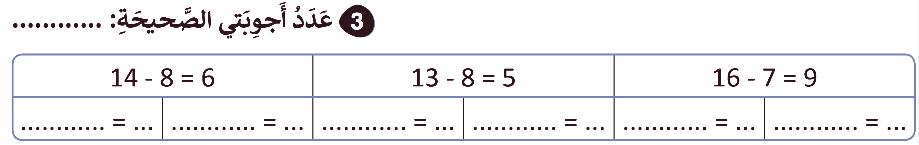
أنجزوا

Slide 15
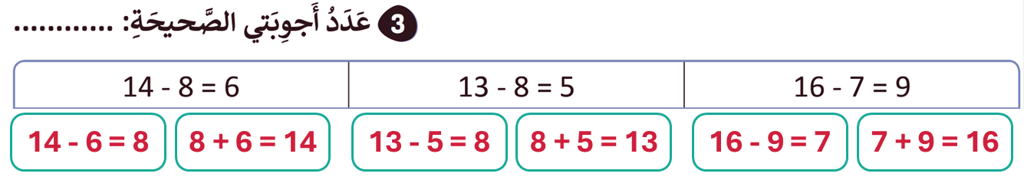
صححوا

Slide 16
(ة)خاص بالأستاذ
النمذجة
2
مُقارَنَةُ وَتَرْتيبُ كُسورٍ لَها نَفْسُ الْبَسْطِ.
7

Slide 17
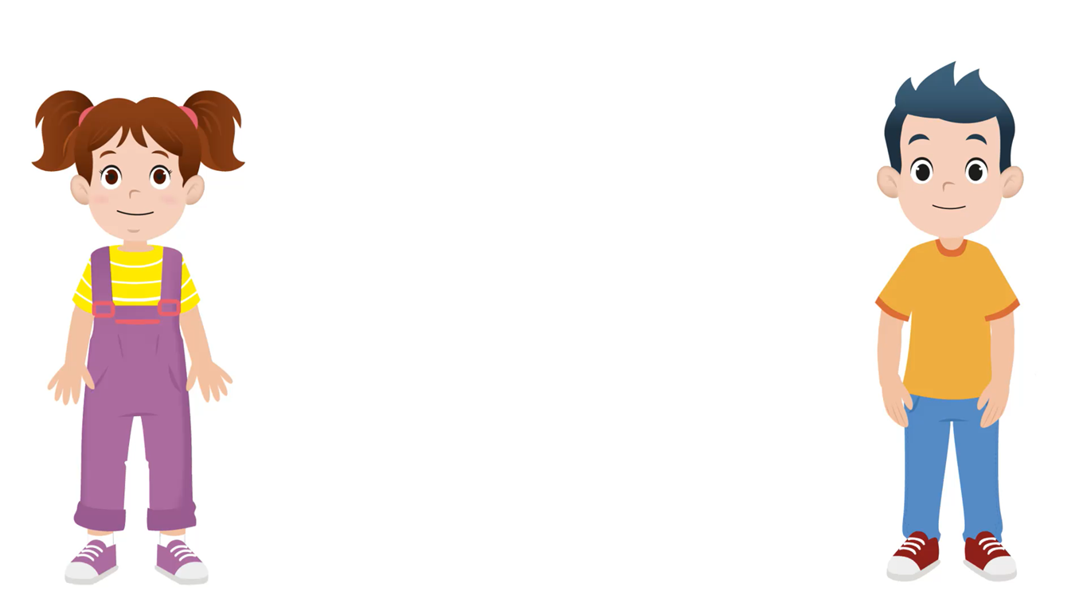
مرحباً، سنتعلم تَحدِيدَ الوَحدَةِ، عَلَى مُستَقِيمٍ عَدَدِي لِتَمثِيلِ أَعدَادٍ كَسرِيَّةٍ، مع مجد وندى

Slide 18

عرض فيديو النمذجة

Slide 19
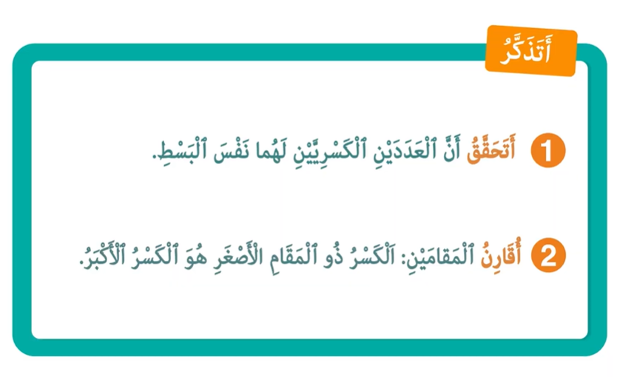
لنتذكر ما تعلمناه مع مجد وندى؛

Slide 20
(ة)خاص بالأستاذ
ممارسة موجهة
3
النشاط 1
النشاط 2
النشاط 3
10

Slide 21
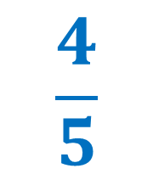
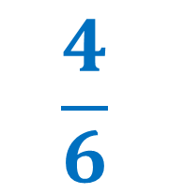
انتبهوا ، سنقارن هذين العددين الكسريين، خُطوَةً خطوة مثل مجد وندى
$$\frac{4}{5}$$
$$\frac{4}{6}$$
...

Slide 22

خذوا الألواح

Slide 23
ماذا نفعل في الخطوة الأولى؟
أُقارِنُ: اَلْمَقامُ الْأَصْغَرُ يَعني الْكَسرَ الأَكبَرَ
2
أَتَحَقَّقُ أَنَّ لِلْكَسرَيْنِ نَفسَ الْبَسطِ
1
$$\frac{4}{5}$$
$$\frac{4}{6}$$
...

Slide 24
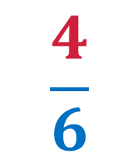
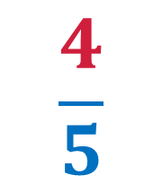
نعم، الكسران لهما نفس البسط
$$\frac{4}{5}$$
$$\frac{4}{6}$$
...

Slide 25
ماذا نفعل في الخطوة الثانية؟
أُقارِنُ: اَلْمَقامُ الْأَصْغَرُ يَعني الْكَسرَ الأَكبَرَ
2
أَتَحَقَّقُ أَنَّ لِلْكَسرَيْنِ نَفسَ الْبَسطِ
1
2
$$\frac{4}{5}$$
$$\frac{4}{6}$$
...

Slide 26
قارنوا، على ألواحكم، باستخدام الرمز المناسب، الكسرين.
أُقارِنُ: اَلْمَقامُ الْأَصْغَرُ يَعني الْكَسرَ الأَكبَرَ
2
أَتَحَقَّقُ أَنَّ لِلْكَسرَيْنِ نَفسَ الْبَسطِ
1
$$\frac{4}{5}$$
$$\frac{4}{6}$$
...

Slide 27
ارفعوا الالواح

Slide 28
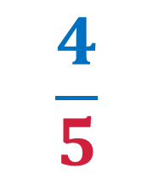
صححوا، الكسر 4 على 5 أكبر من الكسر 4 على 6.
$$\frac{4}{5}$$
$$\frac{4}{6}$$
>

Slide 29
(ة)خاص بالأستاذ
ممارسة موجهة
3
النشاط 1
النشاط 2
النشاط 3
10

Slide 30
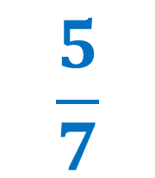
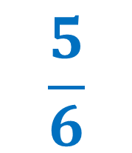
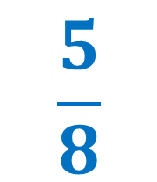
رتبوا، على ألواحكم، الكسور التالية من الأكبر إلى الأصغر.
$$\frac{5}{7}$$
$$\frac{5}{8}$$
$$\frac{5}{6}$$
;
;

Slide 31
ارفعوا الالواح

Slide 32

من يقوم إلى السبورة ليشرح لنا كيف توصل إلى الجواب؟
$$\frac{5}{7}$$
$$\frac{5}{8}$$
$$\frac{5}{6}$$
;
;

Slide 33
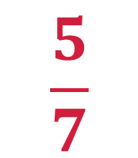
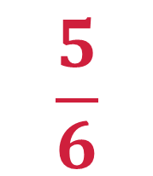
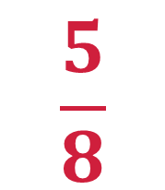
صححوا، الترتيب الصحيح للكسور، من الأكبر إلى الأصغر هو:
$$\frac{5}{6}$$
$$\frac{5}{7}$$
$$\frac{5}{8}$$
>
>

Slide 34
(ة)خاص بالأستاذ
ممارسة موجهة
3
النشاط 1
النشاط 2
النشاط 3
10

Slide 35
الآن افتحوا كراساتكم على الصفحة 43

Slide 36
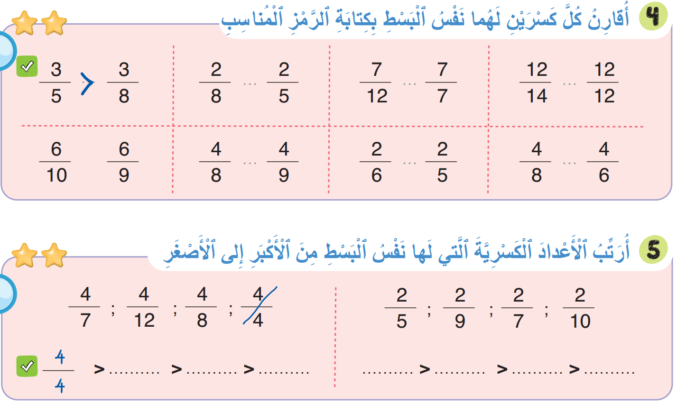
سنطبق نفس الخطوات في هذا النشاط؛ سأشرح التعليمة. انتظروا الانطلاقة

Slide 37
لديكم 4 دقائق للإنجاز؛ سأمر بين الصفوف لمساعدتكم؛

Slide 38
الآن، ستشتغلون في ثنائيات.

Slide 39
كل واحد يقارن إنجازه مع زميله. تأكدوا أنكم اتبعتم الخطوات بشكل سليم.

Slide 40
صححوا
<
<
<
<
>
<
<
4
4
4
2
2
2
2
7
8
12
5
7
9
10

Slide 41
(ة)خاص بالأستاذ
ممارسة مستقلة
4
أنجز بمفردي
10

Slide 42
على الصفحة 43، أنجزوا النشاط رقم 5
سأمر بين الصفوف لأتحقق من إنجازاتكم وأصحح كراساتكم

Slide 43
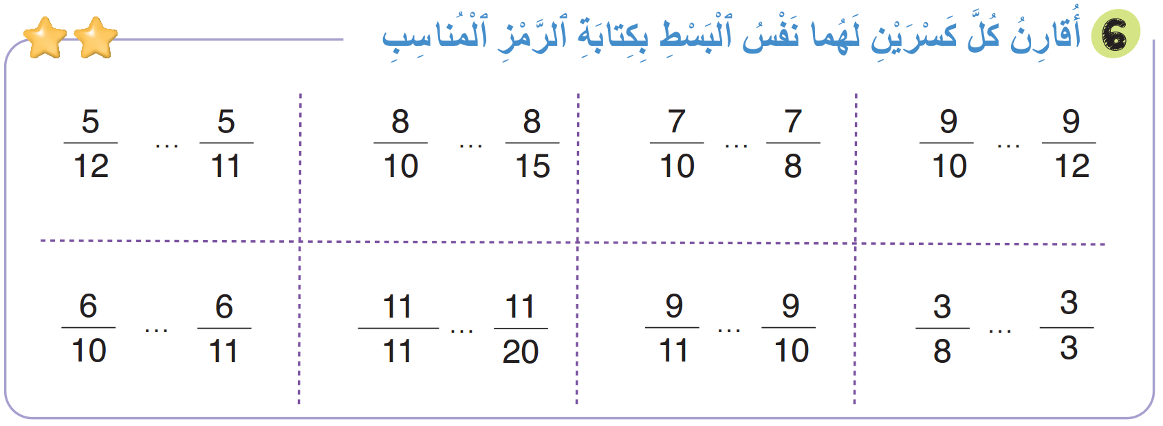
صححوا:
<
>
<
>
>
>
<
<

Slide 44
(ة)خاص بالأستاذ
اختتام الدرس
5
3

Slide 45
انتبهوا جيدا! في المنزل، ستنجزون كل الأنشطة المتبقية على الصفحتين: 42 و43.

Slide 46
إلى اللقاء. في الحصة القادمة، سنقوم بتصحيح التمارين المنجزة في المنزل.

Slide 47


(ة)خاص بالأستاذ
(ة)خاص بالأستاذ
بناء على إنجازات المتعلمين خلال الممارسة المستقلة

